Slide 1
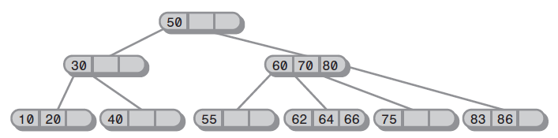
2-3-4 деревья
Деревья 2-3-4 представляют собой многопутевые деревья, у которых каждый узел может иметь до четырех потомков и трех элементов данных.

Slide 2
2-3-4 деревья
В дереве 2-3-4 все листовые узлы всегда находятся на одном уровне.
Цифры 2, 3 и 4 в названии дерева обозначают количество связей с потомками, которые могут содержаться в заданном узле.
Для нелистовых узлов возможны три конфигурации:
Узел с одним элементом данных всегда имеет двух потомков (2-узел).
Узел с двумя элементами данных всегда имеет трех потомков (3-узел).
Узел с тремя элементами данных всегда имеет четырех потомков (4-узел).
Количество потомков у нелистового узла всегда на единицу больше количества элементов данных.
L = D + 1.

Slide 3
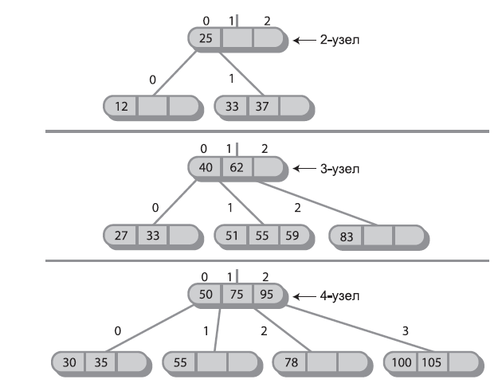
Узлы 2-3-4 дерева

Slide 4
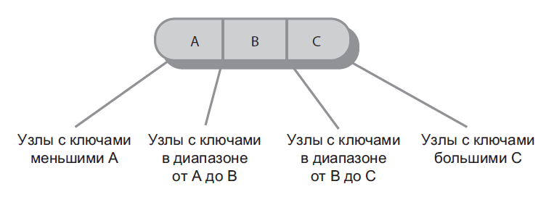
Ключи и потомки 2-3-4 дерева

Slide 5
Основные операции в 2-3-4 дереве. Поиск элемента.
Поиск элемента с ключом 64.
64>50 – переход к правому потомку
60<=64<70 –переход ко второму потомку.
Искомый ключ найден

Slide 6
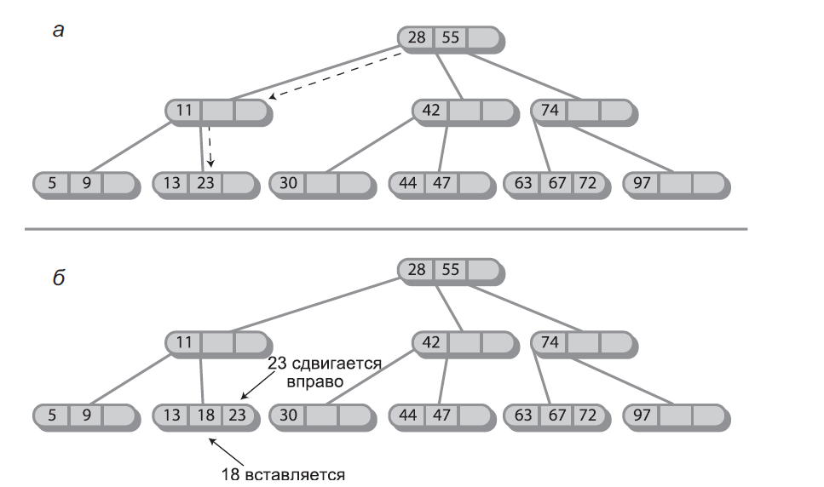
Основные операции в 2-3-4 дереве. Вставка элемента.
Новые элементы данных всегда вставляются в листьях, находящиеся в нижнем ряду дерева. Вставка узлов 23 и 18.

Slide 7
Основные операции в 2-3-4 дереве. Разбиение узлов.
Элементы данных в разбиваемом узле A, B и C.
Создается новый пустой узел. Он является «братом» отношению к разбиваемому узлу и размещается справа от него.
Элемент данных C перемещается в новый узел.
Элемент данных B перемещается в родителя разбиваемого узла.
Элемент данных A остается на своем месте.
Два правых потомка отсоединяются от разбиваемого узла и связываются с новым узлом.

Slide 8
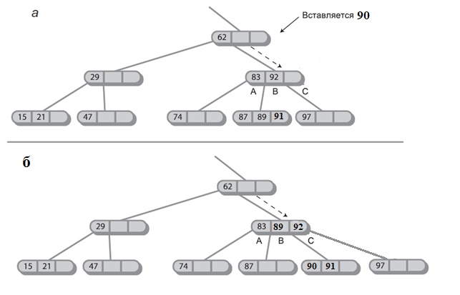
Основные операции в 2-3-4 дереве. Разбиение узлов.

Slide 9
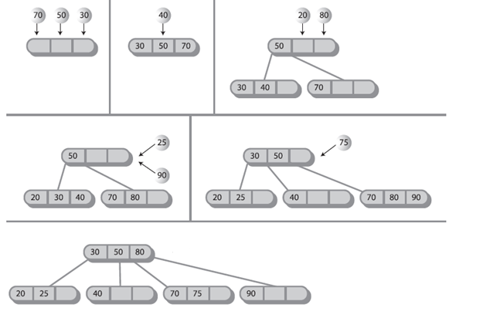
Вставки в пустое 2-3-4 дерево.

Slide 10

Пример построения 2-3-4 дерева. Шаги 1,2,3
1, 2, 18, 13, 12, 21, 22, 33, 15, 19, 32, 37, 88, 11, 4, 25, 38, 29, 81, 31

Slide 11
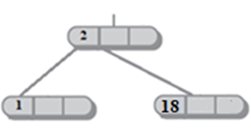

Пример построения 2-3-4 дерева. Шаг 4
1, 2, 18, 13, 12, 21, 22, 33, 15, 19, 32, 37, 88, 11, 4, 25, 38, 29, 81, 31
Шаг 4. Вставка числа 13. Корневой узел заполнен, поэтому он разбивается, а затем в правый лист вставляется число 13.

Slide 12
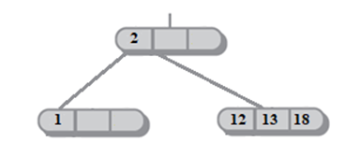
Пример построения 2-3-4 дерева. Шаг 5
1, 2, 18, 13, 12, 21, 22, 33, 15, 19, 32, 37, 88, 11, 4, 25, 38, 29, 81, 31
Шаг 5. Вставка числа 12. Число вставляется в правый лист.

Slide 13
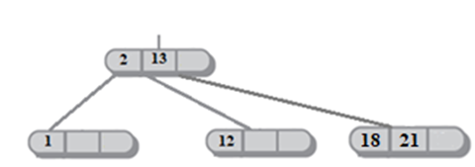
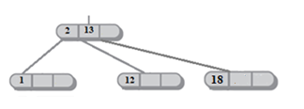
Пример построения 2-3-4 дерева. Шаг 6
1, 2, 18, 13, 12, 21, 22, 33, 15, 19, 32, 37, 88, 11, 4, 25, 38, 29, 81, 31
Шаг 6. Вставка числа 21. При движении вниз встретился полностью заполненный лист – он разбивается, а затем в правый лист вставляется число 21.

Slide 14
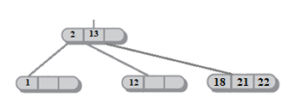
Пример построения 2-3-4 дерева. Шаг 7
1, 2, 18, 13, 12, 21, 22, 33, 15, 19, 32, 37, 88, 11, 4, 25, 38, 29, 81, 31
Шаг 7. Вставка числа 22. Число вносится в третий лист

Slide 15
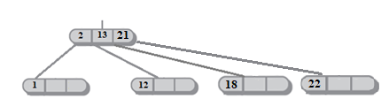
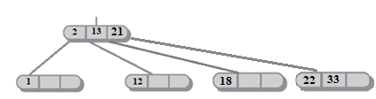
Пример построения 2-3-4 дерева. Шаг 8
1, 2, 18, 13, 12, 21, 22, 33, 15, 19, 32, 37, 88, 11, 4, 25, 38, 29, 81, 31
Шаг 8. Вставка числа 33. При движении вниз встретился полностью заполненный лист – он разбивается и в четвертый лист вставляется число 33.

Slide 16
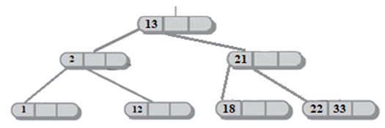
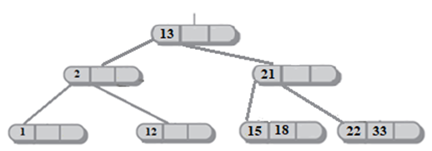
Пример построения 2-3-4 дерева. Шаг 9
1, 2, 18, 13, 12, 21, 22, 33, 15, 19, 32, 37, 88, 11, 4, 25, 38, 29, 81, 31
Шаг 9. Вставка числа 15. Вставка числа 15. При движении вниз встретился полностью заполненный корневой узел. Он разбивается, затем число 15 вставляется в третий лист.

Slide 17
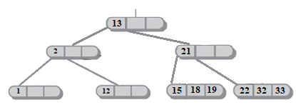
Пример построения 2-3-4 дерева. Шаги 10 и 11
1, 2, 18, 13, 12, 21, 22, 33, 15, 19, 32, 37, 88, 11, 4, 25, 38, 29, 81, 31
Шаги 10 и 11. Вставка чисел 19 и 32. Число 19 вставляется в третий лист, а число 32 в четвертый лист.

Slide 18
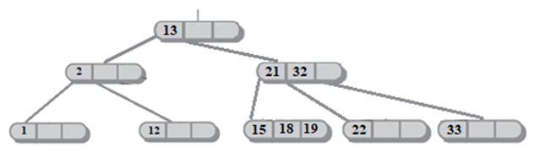
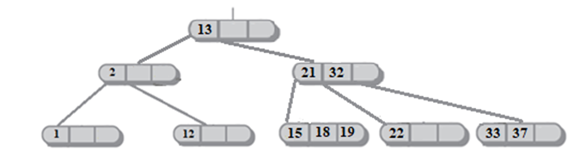
Пример построения 2-3-4 дерева. Шаг 12
1, 2, 18, 13, 12, 21, 22, 33, 15, 19, 32, 37, 88, 11, 4, 25, 38, 29, 81, 31
Шаг 12. Вставка числа 37. При движении вниз встречается полностью заполненный лист (четвертый), он разбивается, а затем число 37 вставляется в пятый лист

Slide 19
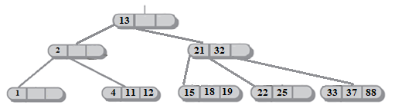
Пример построения 2-3-4 дерева. Шаги 13, 14, 15, 16
1, 2, 18, 13, 12, 21, 22, 33, 15, 19, 32, 37, 88, 11, 4, 25, 38, 29, 81, 31
Шаги 13, 14, 15, 16. Вставка чисел 88, 11, 4, 25. Число 88 вставляется в пятый лист. Число 11 вставляется во второй лист. Число 4 вставляется во второй лист. Число 25 встав.ляется в четвертый лист.

Slide 20
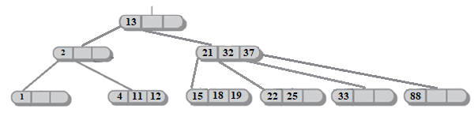
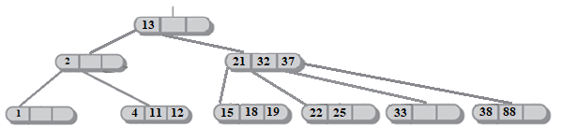
Пример построения 2-3-4 дерева. Шаг 17
1, 2, 18, 13, 12, 21, 22, 33, 15, 19, 32, 37, 88, 11, 4, 25, 38, 29, 81, 31
Шаг 17. Вставка числа 38. При движении вниз встречается полностью заполненный лист (пятый), он разбивается, а затем число 38 вставляется в шестой лист.

Slide 21
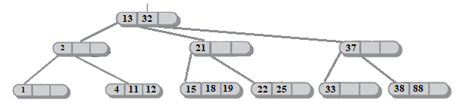
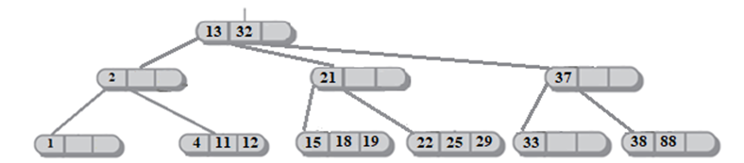
Пример построения 2-3-4 дерева. Шаг 18
1, 2, 18, 13, 12, 21, 22, 33, 15, 19, 32, 37, 88, 11, 4, 25, 38, 29, 81, 31
Шаг 18. Вставка числа 29. При движении вниз встречается полностью заполненный узел (правый потомок корня), он разбивается, а затем число 29 вставляется в четвертый лист

Slide 22
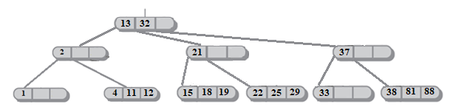
Пример построения 2-3-4 дерева. Шаг 19
1, 2, 18, 13, 12, 21, 22, 33, 15, 19, 32, 37, 88, 11, 4, 25, 38, 29, 81, 31
Шаг 19. Вставка числа 81. Число вставляется в шестой лист

Slide 23
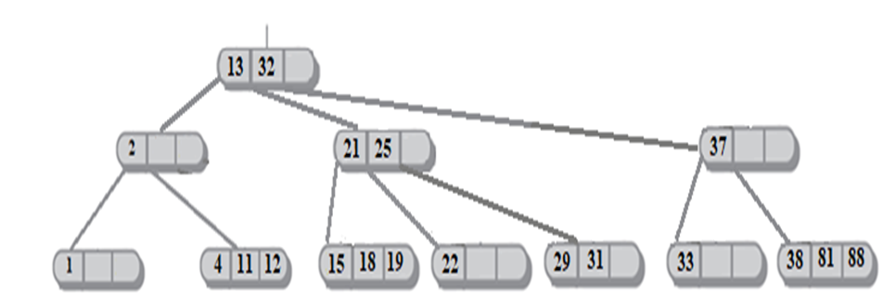
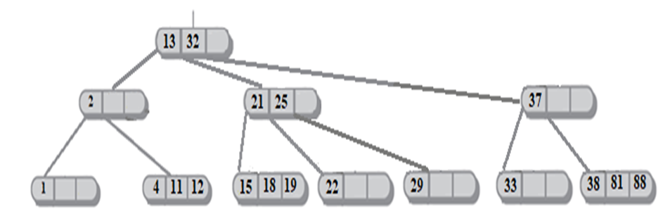
Пример построения 2-3-4 дерева. Шаг 20
1, 2, 18, 13, 12, 21, 22, 33, 15, 19, 32, 37, 88, 11, 4, 25, 38, 29, 81, 31
Шаг 20. Вставка числа 31. При движении вниз встречается полностью заполненный лист (четвертый), он разбивается, а затем число 31 вставляется в пятый лист

Slide 24
Работа с внешними данными
Пример. В банке хранятся данные на 500 000 клиентов.
Каждая запись содержит имя, адрес, номер телефона и другие атрибуты. Для хранения одной записи требуется 512 байт. Размер файла базы данных составит 500 000 × 512 б, то есть 256 000 000 б, или 256 Мб.
Проблемы
Медленное обращение к дисковой памяти
Среднее время обращения к данным на диске составляет около 10 миллисекунд. Это примерно в 10 000 раз медленнее, чем обращение к оперативной памяти.
2. Блочное чтение данных.
Максимальная эффективность чтения/записи в программах достигается при выполнении операций с объемами данных, кратными размеру блока.

Slide 25
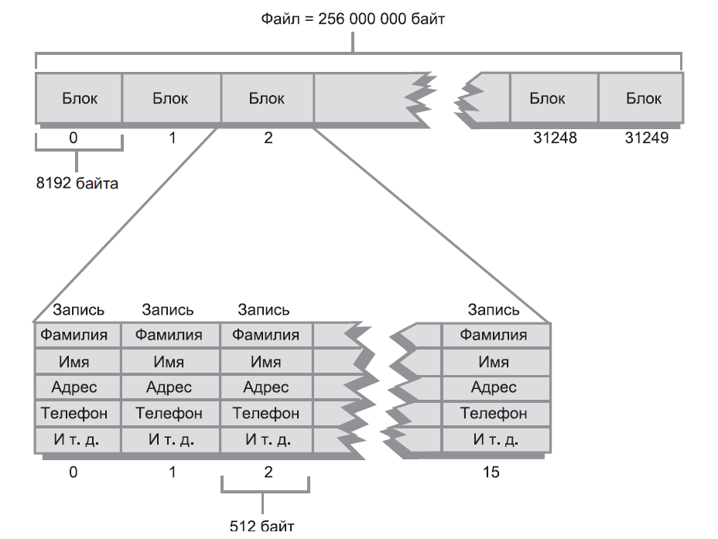
Блоки и записи на диске

Slide 26
Поиск и вставка данных
Данные располагаются последовательно, упорядоченно по ключу (например по фамилии)
Алгоритм двоичного поиска
Читается блок (16 записей) в середине файла
Если искомые данные меньше полученных – читается блок в середине левой части, иначе блок в середине правой части файла.
Всего требуется log₂ N сравнений, что для 500 000 элементов составит 19 сравнений.
1 сравнение – 10 мкс. Всего 190 мкс.
Всего 31250 блоков. Количество обращений к диску15. Время чтения 150 мс.
Вставка записи в середину файла требует последовательного чтения и записи около половины кластеров.
Время вставки – 15625 х 2 х10мс = 312,5 с (5 минут)

Slide 27
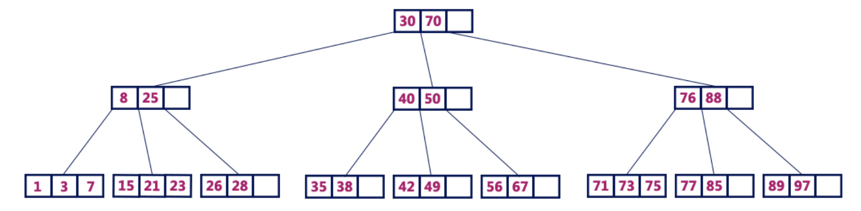
B+дерево
Поэтому для хранения баз данных на дисках используют B+ деревья.
Для записей формируются индексы, которые объединяются в B+дерево.
При использовании индекса в виде целого числа B+ дерево займет 500 000 х 4 б=2 МБ.
Поиск производится по дереву индексов, а затем за 1 обращение к диску находится запись.

